Slide 1



Консольный мессенджер
Консольный мессенджер
С++ Developer. Professional
С++ Developer. Professional

Slide 2


Меня хорошо видно
& слышно?

Slide 3
Цель и задачи проекта
Цель проекта: разработать консольный мессенджер с архитектурой клиент-сервер для обмена публичными и приватными сообщениями с сохранением истории в базе данных
1. | Анализ и проектирование: определение требований к клиенту и серверу, разработка архитектуры взаимодействия (клиент ↔ сервер ↔ БД), выбор стека технологий
2. | Разработка серверной части: реализация TCP-сервера, приём и обработка подключений нескольких клиентов одновременно, механизм рассылки сообщений
3. | Разработка клиентской части: реализация TCP-клиента
4. | Интеграция SQLite3 для хранения истории сообщений
5. | Тестирование и отладка

Slide 4
Какие технологии использовались
1. | Язык: С++ 17
2. | Сеть: Boost.Asio
3. | БД: SQLite3
4. | Boost.Test

Slide 5
Архитектура
Клиенты
(отправка / прием
сообщений)
Сервер
(TCP, многопоточность)
Функционал:
• Публичные сообщения → всем
• Приватные (@username) → конкретному
• quit/q → выход
• История → последние 10 сообщений
SQLite3
(хранение истории)

Slide 6
Клиент - потоки приема и отправки
void Client::SendMessages()
{
std::string message;
while(std::getline(std::cin, message))
{
// Пропускаем пустые сообщения
if (message.empty()) continue;
boost::asio::write(*socket_, boost::asio::buffer(message + "\n"));
if(is_quit(message)) {
std::cout << "Disconnecting..." << std::endl;
break;
}
}
socket_->close();
}
void Client::ReceiveMessages()
{
std::array<char, 1024> buffer;
boost::system::error_code error;
for (;;)
{
size_t len = socket_->read_some(boost::asio::buffer(buffer), error);
if (error) {
std::cout << "ERROR!" << error << std::endl;
break;
}
// Выводим полученное сообщение
std::cout << std::string(buffer.data(), len) << std::endl;
}
}

Slide 7
Сервер – архитектура и многопоточность
// Глобальные структуры
std::vector<clientInfo> clients;
std::mutex clients_mutex;
// Основной цикл сервера
void server_run(int port) {
tcp::acceptor acceptor(io_context, tcp::endpoint(tcp::v4(), port));
while (true) {
auto socket = std::make_shared<tcp::socket>(io_context);
acceptor.accept(*socket);
// Каждый клиент в отдельном потоке
std::thread client_thread(handle_client, socket);
client_thread.detach();
}
}

Slide 8
Сервер – обработка клиента
if (message[0] == '@') {
// Приватное сообщение — ищем получателя
std::string target_username = message.substr(1, space_pos - 1);
std::string private_message = message.substr(space_pos + 1);
}
else if (is_quit(message)) {
// Выход — удаляем клиента из списка
remove_client(username);
break;
}
else {
// Публичное сообщение — рассылаем всем
broadcast_message(username, message);
}
}
}
void handle_client(std::shared_ptr<tcp::socket> socket) {
// 1. Читаем имя пользователя
std::string username = read_username(socket);
// 2. Добавляем клиента в общий список
{
std::lock_guard<std::mutex> lock(clients_mutex);
clients.push_back({socket, username});
}
// 3. Основной цикл обработки сообщений
while (true) {
std::string message = read_message(socket);

Slide 9
База данных – инициализация
// Схема таблицы messages
const char* create_table_sql =
"CREATE TABLE IF NOT EXISTS messages ("
"id INTEGER PRIMARY KEY AUTOINCREMENT,"
"timestamp DATETIME DEFAULT CURRENT_TIMESTAMP,"
"from_user TEXT NOT NULL,"
"to_user TEXT,"
"message TEXT NOT NULL,"
"is_private INTEGER DEFAULT 0);";
// Инициализация БД
sqlite3* database_init() {
sqlite3* db = nullptr;
sqlite3_open("messenger.db", &db);
execute_sql(create_table_sql, db);
return db;
}

Slide 10
База данных - сохранение и загрузка
// Сохранение сообщения
void save_message(const std::string& from, const std::string& to,
const std::string& msg, bool is_private, sqlite3* db) {
const char* sql = "INSERT INTO messages (from_user, to_user,
message, is_private) VALUES (?, ?, ?, ?);";
sqlite3_stmt* stmt;
sqlite3_prepare_v2(db, sql, -1, &stmt, nullptr);
sqlite3_bind_text(stmt, 1, from.c_str(), -1, SQLITE_STATIC);
if (to.empty()) sqlite3_bind_null(stmt, 2);
else sqlite3_bind_text(stmt, 2, to.c_str(), -1, SQLITE_STATIC);
sqlite3_bind_text(stmt, 3, msg.c_str(), -1, SQLITE_STATIC);
sqlite3_bind_int(stmt, 4, is_private ? 1 : 0);
sqlite3_step(stmt);
sqlite3_finalize(stmt);
}
// Загрузка истории для нового клиента
void load_messages(const std::string& username, std::shared_ptr<tcp::socket> socket,
sqlite3* db, int limit) {
const char* sql = "SELECT from_user, message, timestamp, is_private FROM messages
WHERE to_user IS NULL OR to_user = ? OR from_user = ?
ORDER BY timestamp DESC LIMIT ?;";
// ... отправка истории клиенту
}

Slide 11
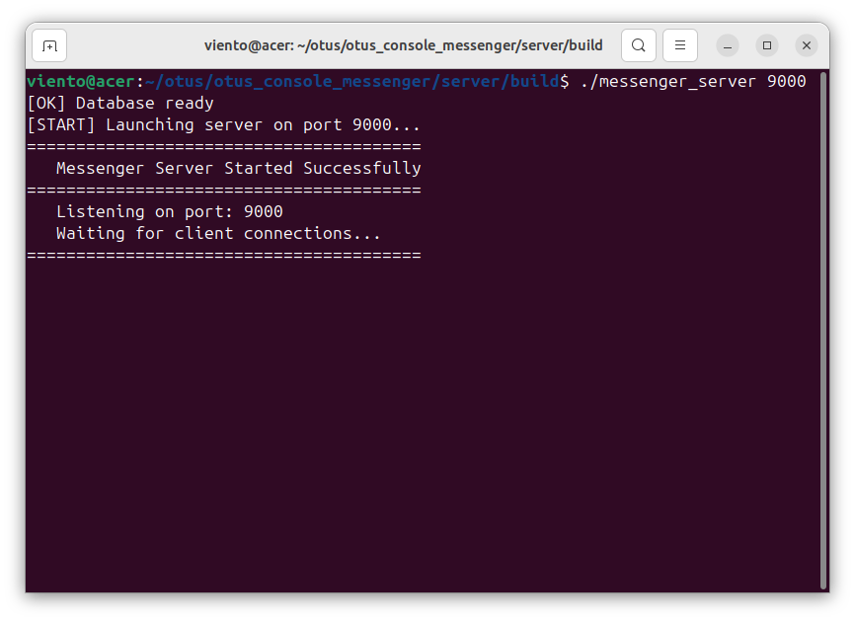
Запуск сервера

Slide 12
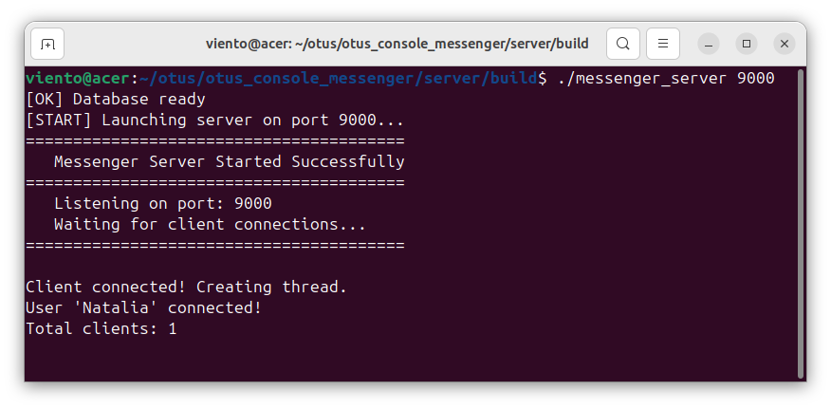
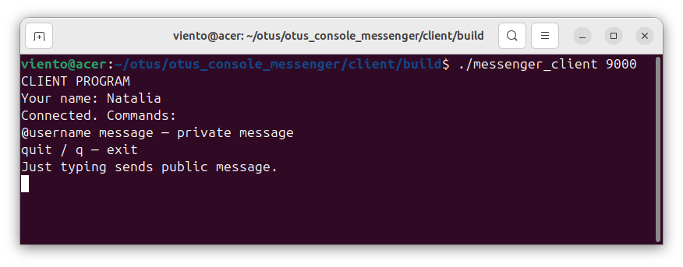
Подключение первого клиента

Slide 13
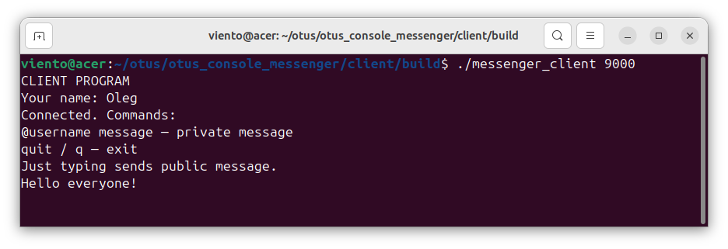
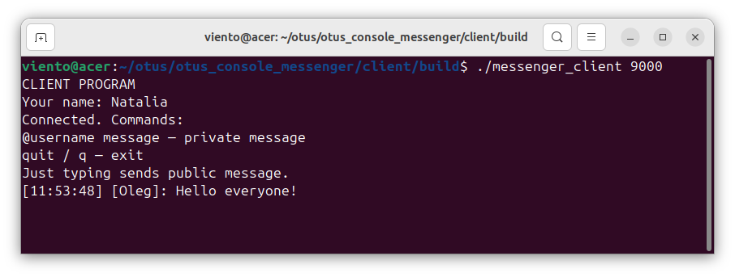
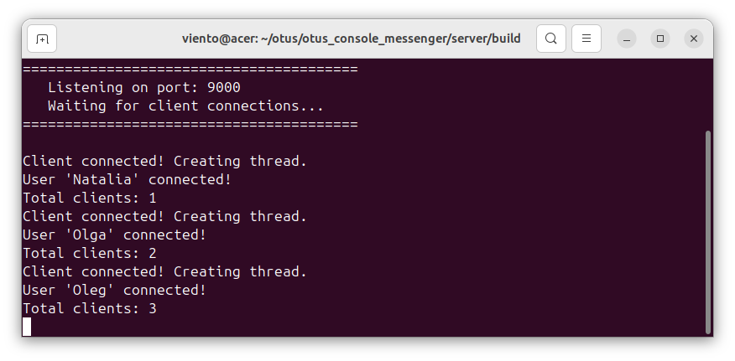
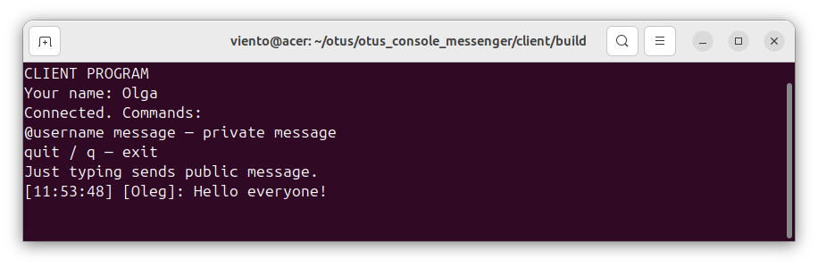
Отправка публичных сообщений

Slide 14
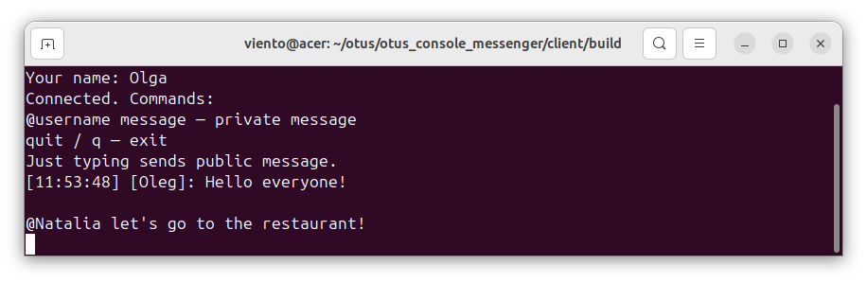
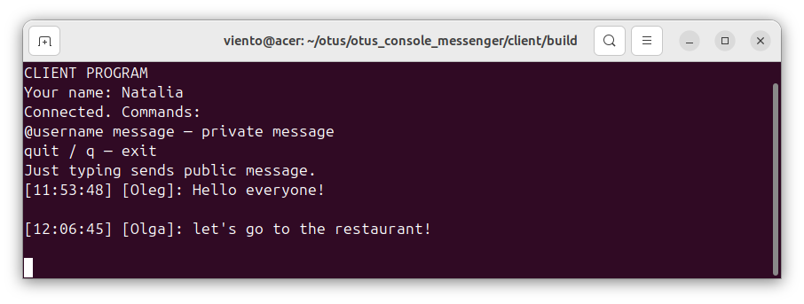
Отправка приватных сообщений

Slide 15
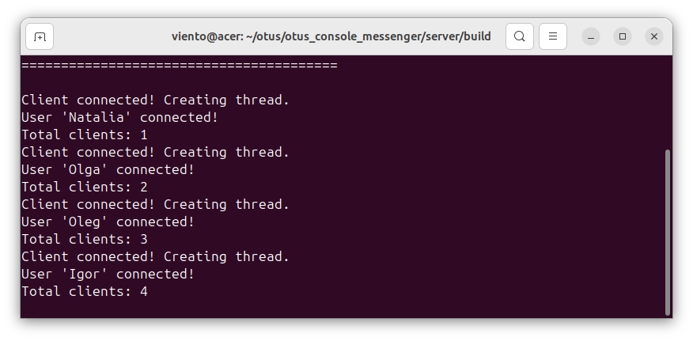
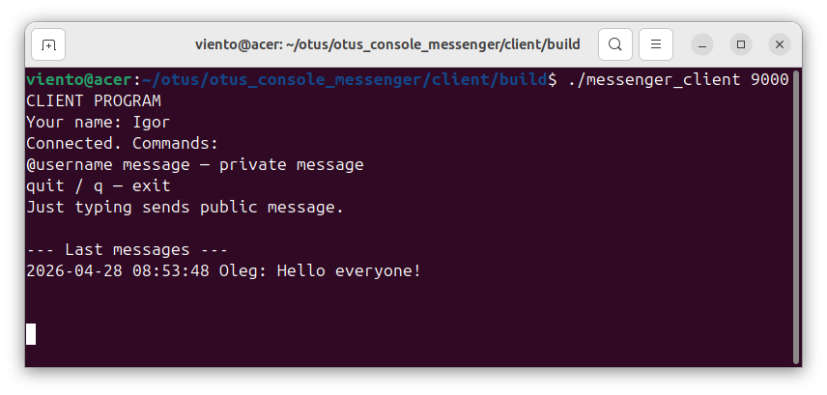
Загрузка истории при подключении

Slide 16
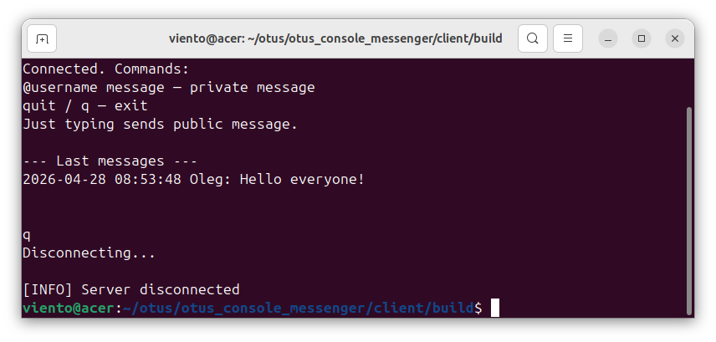
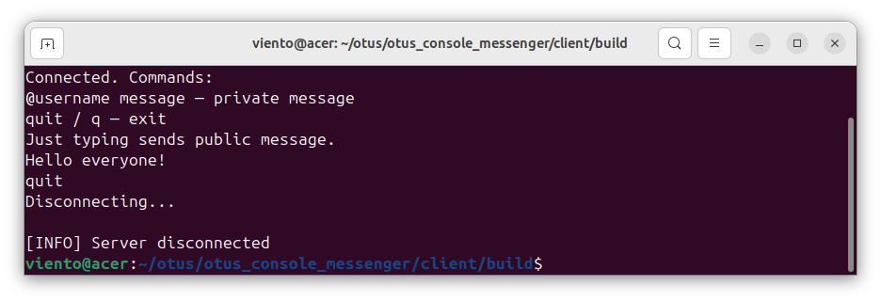
Команда выхода

Slide 17
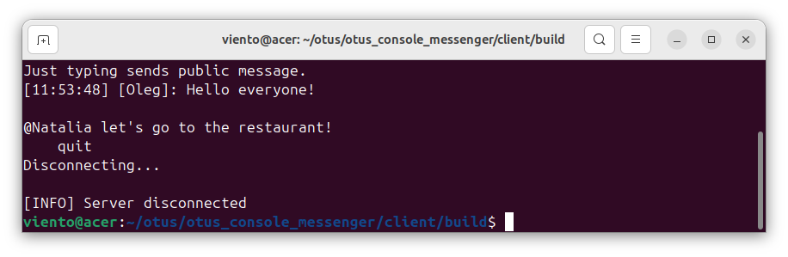
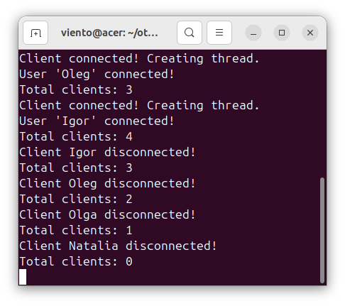
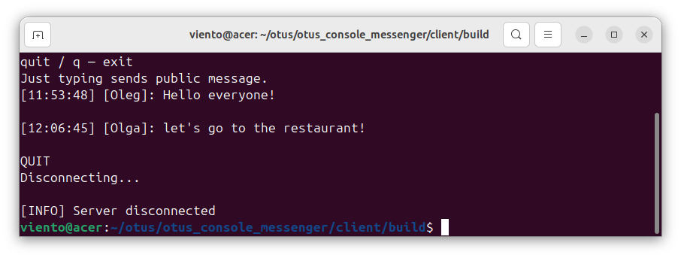
Команда выхода

Slide 18
Выводы
1. | Цель достигнута — разработан консольный мессенджер
2. | Все задачи выполнены: - Многопоточный сервер (поток на клиента) - Клиент с раздельными потоками (отправка / приём) - Публичные и приватные сообщения (@username) - Хранение истории в SQLite3 - Загрузка последних сообщений при подключении
3. | Полезность проекта - 10 из 10 (новый опыт: Boost.Asio, SQLite3, многопоточность)

Slide 19
Вопросы и рекомендации
+
–
если есть вопросы
если вопросов нет

Slide 20

Спасибо за внимание!

